Slide 1





Machine Learning
curs -
Mastering Regression
— Sesiunea 9

Slide 2


SHORT GUIDE
Mastering Regression
Overfitting & Underfitting
Tehnici de regularizare (L1, L2)
Metrici de Regresie (MSE, RMSE, R^2)
Regresie vs Clasificare

Slide 3
Bias & Variance
Echilibrul între complexitate și generalizare
Obiectiv: minimizarea erorilor pe date noi (test)
Bias & Variance => ne ajuta sa prezicem genul de erori care apar
Notes:
Ne spun cat de predictibil este modelul nostru

Slide 4
Bias & Variance
Bias: eroare sistematică
Cat de DEPARTE sunt valorile prezise fata de cele reale
Variance: sensibilitate la schimbarea datelor
Cat de MULT fluctueaza predictiile bazat pe seturi diferite de training
Scop: generalizare bună pe date nevăzute
Notes:
Intelegerea lor tine de cum va GENERALIZA modelul nostru pe DATE PE CARE NU LE-A VAZUT NICIODATA

Slide 5
Bias & Variance tradeoff
Modele prea simple → pierd pattern-uri (underfitting)
Modele prea complexe → supraajustare (overfitting)
=> Alegerea arhitecturii corecte = performanță optimă

Slide 6
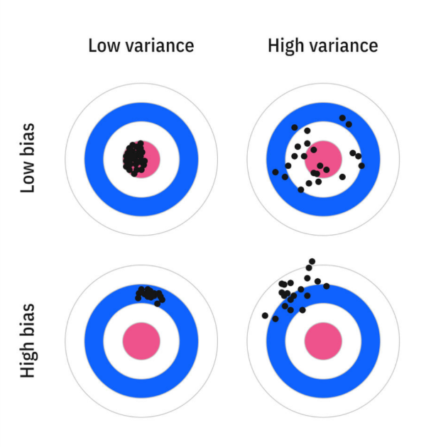
Bias (eroare sistematica)
Diferența între predicții și valori reale
Bias mare → modelul nu surprinde relațiile reale
Cauză: model prea simplu
Notes:
Daca are bias mare, modelul este prea simplu si nu surprinde bine relatiile
Daca are bias mic, modelul se potriveste bine datelor
E diferenta intre predictii si valori reale

Slide 7
Variance (sensibilitate la date)
Fluctuația predicțiilor între seturi diferite de date
Variance mare → model instabil
Cauză: model prea complex
Notes:
Daca are variance mare, modelul se schimba mult intre seturi de date diferite
Daca are variance mic, nu se schimba mult intre seturi de date

Slide 8
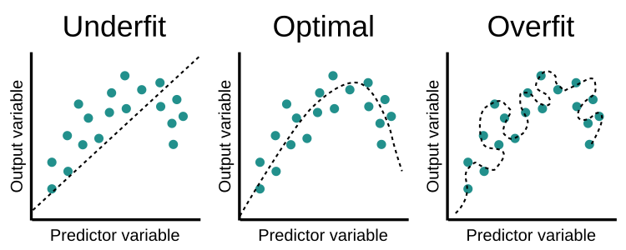
Underfitting
Bias mare, Variance mică
Model prea simplu

Slide 9
Overfitting
Bias mic, Variance mare
Model prea complex

Slide 10
Forma optima
Forma optimala surprinde pattern-ul si generalizeaza pe date

Slide 11
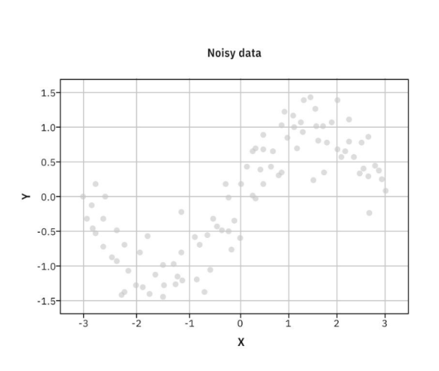
Intuitie
Avem un grafic de puncte ca si cel alaturat
Vrem sa prezicem Y stiind X
Incercam sa fit-uim 3 modele de complexitate diferita:
Model liniar
Model polinomial
Model polinomial de grad mare

Slide 12
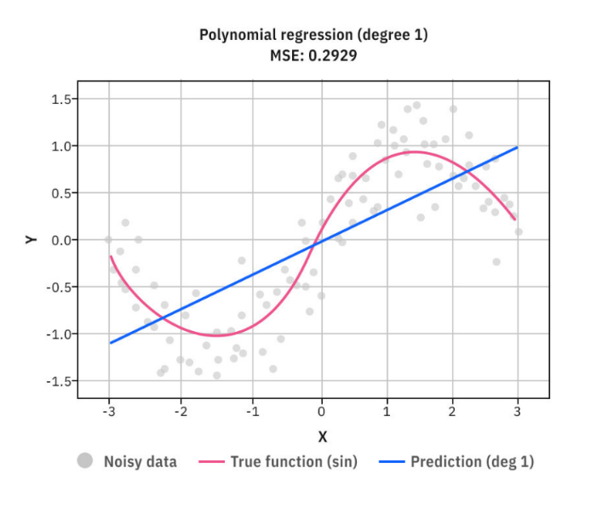
Intuitie
Linear Regression
Cum sunt bias/variance?

Slide 13
Intuitie
Linear Regression
Bias mare
Varianta mica
Underfitting
Notes:
Underfitting => Modelul nostru NU se adapteaza foarte mult pe setul de date
Nu poate aproxima corect punctele

Slide 14
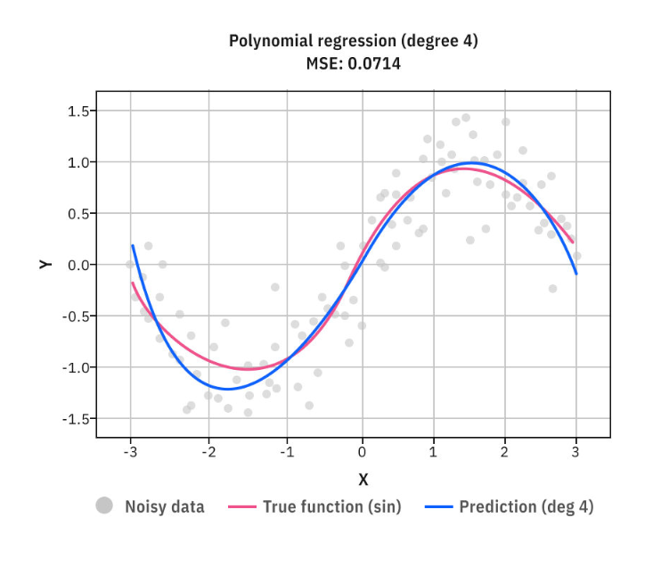
Intuitie
Regresie Polinomiala (grad 4)

Slide 15
Intuitie
Regresie Polinomiala (grad 4)
Bias moderat
Varianta moderata

Slide 16
Intuitie
Ce se intampla daca luam o functie polinomiala foarte mare? De genul degree=25?
Notes:
Ce se intampla?
Se strange cat de mult poate pe datele noastre
Va face tot ce poate sa scada eroarea
Dar functia devine prea COMPLEXA
Bias mic
Varianta mare

Slide 17
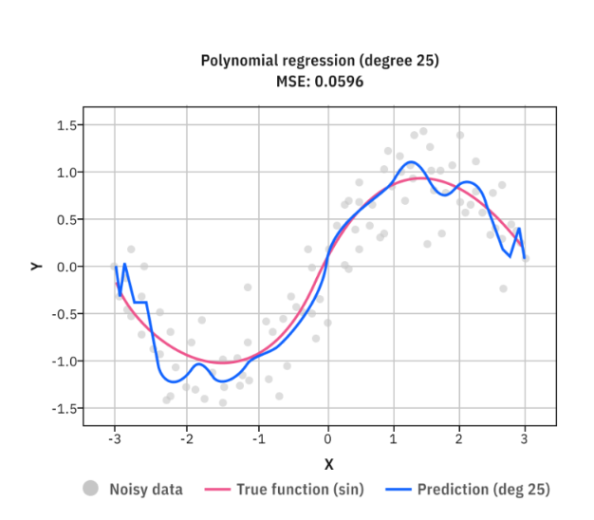
Intuitie
Regresie Polinomiala (grad 25)
Bias mic
Varianta mare
Overfitting
Notes:
Va reactiona puternic la orice punct ii dam
Se va schimba cu fiecare sample de date
Cu cat punem un degree mai mare, cu atat wiggle uie mai tare functia
Daca un model este prea ADAPTAT pe datele de training, spunem ca overfittuie pe datele respective

Slide 18
Concluzie pentru bias/variance
Modelele cu bias mare:
Sunt prea simpliste ca sa captureze pattern-urile in date
Provoaca underfitting
Training / testing accuracy overall nu e foarte bun
Modele cu variance mare:
Sunt mult prea flexibile pe datele de training
Provoaca overfitting
Nu pot generaliza pe date pe care nu le-au mai vazut

Slide 19
Cum diagnosticam?
Plotăm erorile pe train și validare
Ambele mari → Bias mare
Train mic, Validare mare → Variance mare

Slide 20
Cum diagnosticam?
CROSS-VALIDATION
Împarte datele în subseturi
Antrenează/testează pe combinații diferite
Estimează eroarea de generalizare
Detectează sensibilitatea la schimbarea datelor

Slide 21
Regularizare
Penalizează complexitatea modelului
Adaugă termen de penalizare în funcția de cost
Previne overfitting-ul

Slide 22
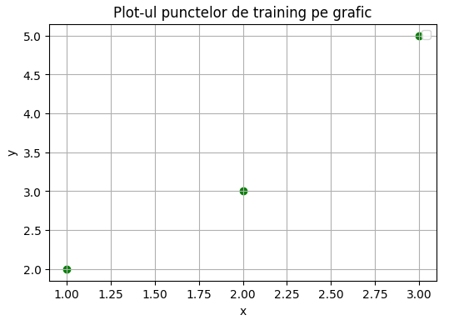
Regularizare
Luam un dataset foarte simplist
f(x) = m*x + n
Vrem sa minimizam functia de cost (MSE)
Folosim OLS

Slide 23
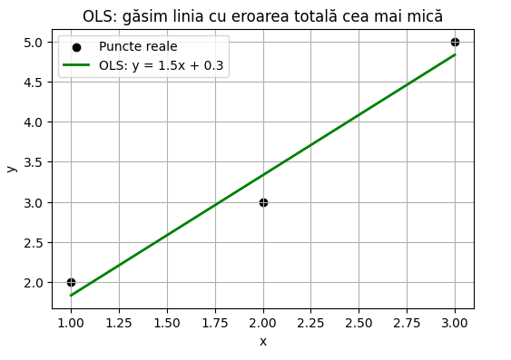
Regularizare
Rezultat OLS

Slide 24
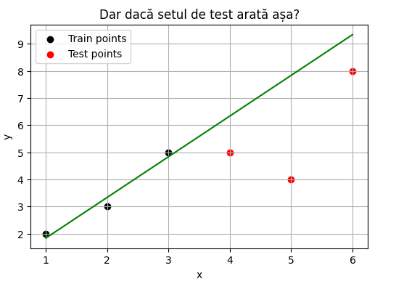
Regularizare
Dar daca setul de test arata asa?

Slide 25
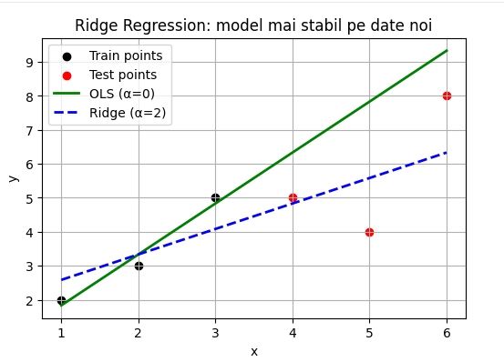
Ridge Regression (L2)
f(x) = m*x + n + λ * m^2

Slide 26
Lasso Regression (L1)
f(x) = m*x + n + λ * |m|

Slide 27
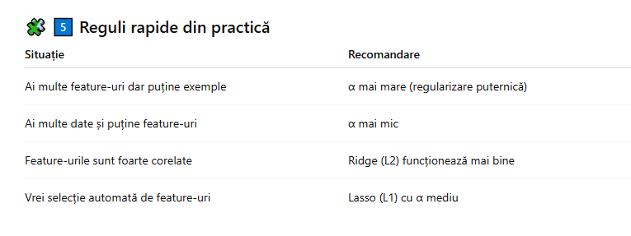
Regularizare
Note: RidgeCV/LassoCV din sklearn.linear_model ne pot da o idee de ce alpha putem folosi

Slide 28
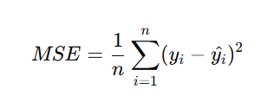
Metrici - MSE (Mean Squared Error)
Media pătratelor diferențelor dintre valori reale și prezise
Penalizează erorile mari (pentru că le ridică la pătrat)
0 → predicții perfecte
Valori mari → modelul greșește mult
Exemplu:
Reale: [3,5,7], Predicții: [2,6,8] → MSE = 1
💬 Unitate: (mii €)²

Slide 29
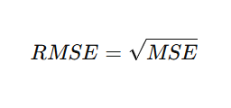
Metrici - RMSE (Root Mean Squared Error)
Rădăcina pătrată a MSE
Are aceeași unitate ca ținta (ex: €)
Interpretare ușoară – eroarea medie reală
Exemplu:
MSE = 236 → RMSE = √236 ≈ 15.3 → modelul greșește cu ≈ 15 000 €
💬 RMSE → pentru oameni, mai usor de vizualizat

Slide 30
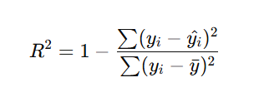
Metrici - R^2
Arată cât de bine explică modelul variația din date
Compară modelul cu o predicție bazată doar pe media
📊 Interpretare:
R² = 1 → perfect
R² = 0 → ca media
R² < 0 → mai prost ca media
💬 Exemplu:
R² = 0.4 → modelul explică 40 % din variația reală a prețurilor

Slide 31
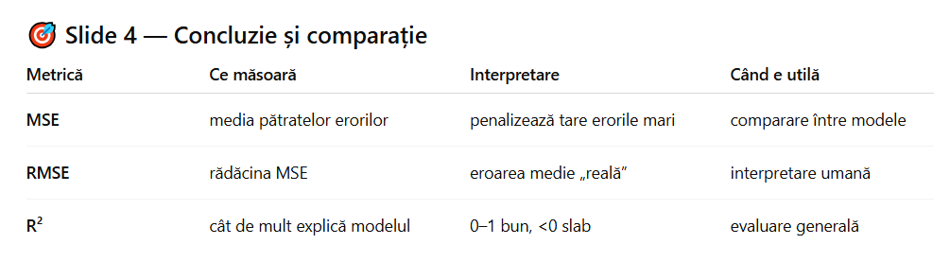
Metrici - RMSE (Root Mean Squared Error)
Notes:
MSE → bun pentru analiză matematică
RMSE → bun pentru oameni
R² → bun pentru interpretare globală (cât de bine „înțelege” modelul datele)

Slide 32


Thank you :)
Ne vedem la sesiunea viitoare!

